Slide 1

Aleksander Kopyto, Kacper Wojtowicz, Artur Zamorowski, Szymon Konieczny, Filip Bętkowski

Slide 2
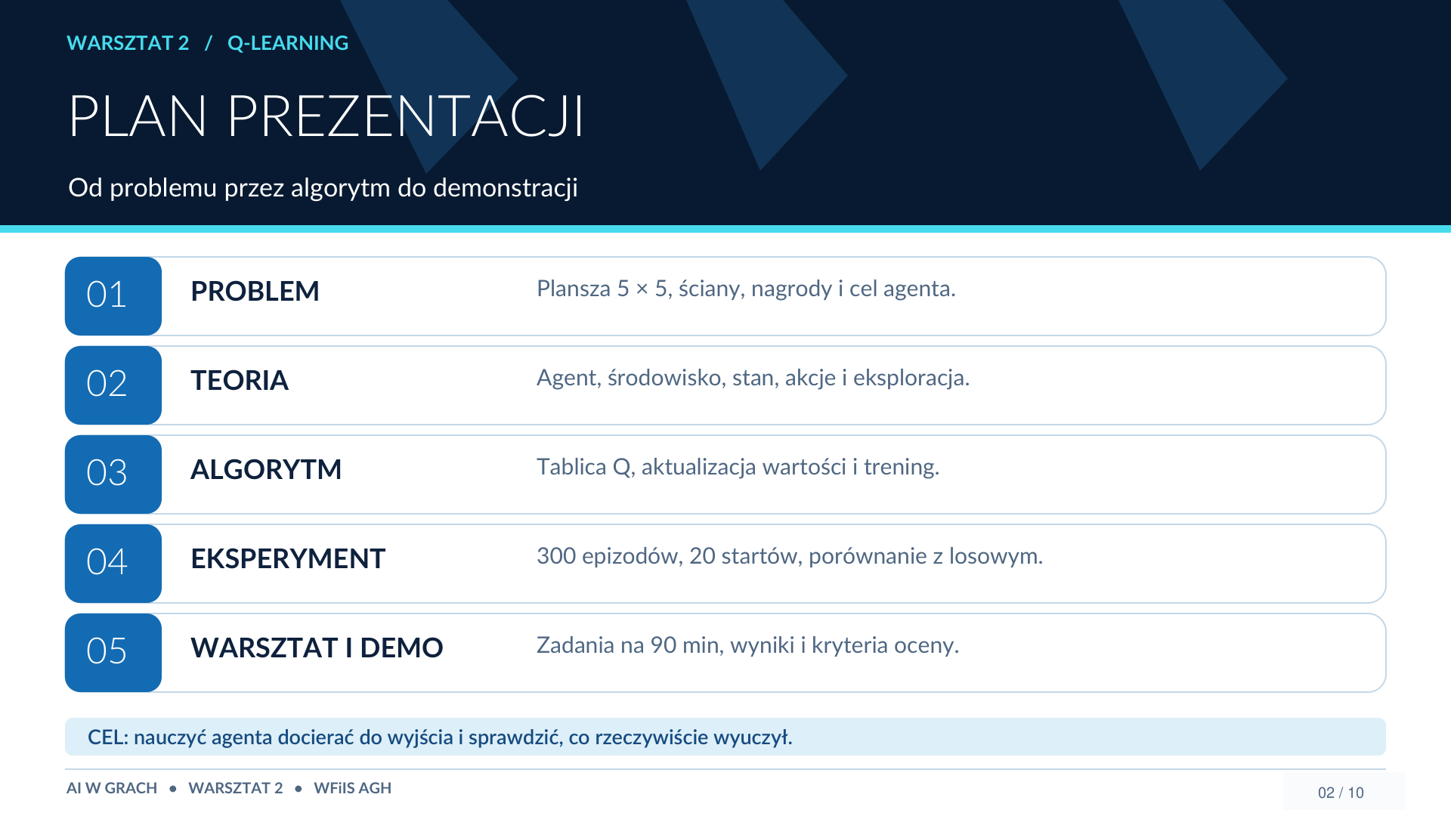

Slide 3
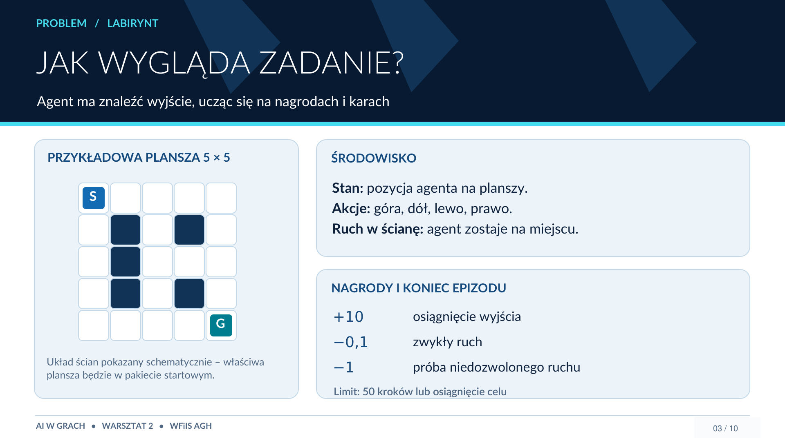

Slide 4
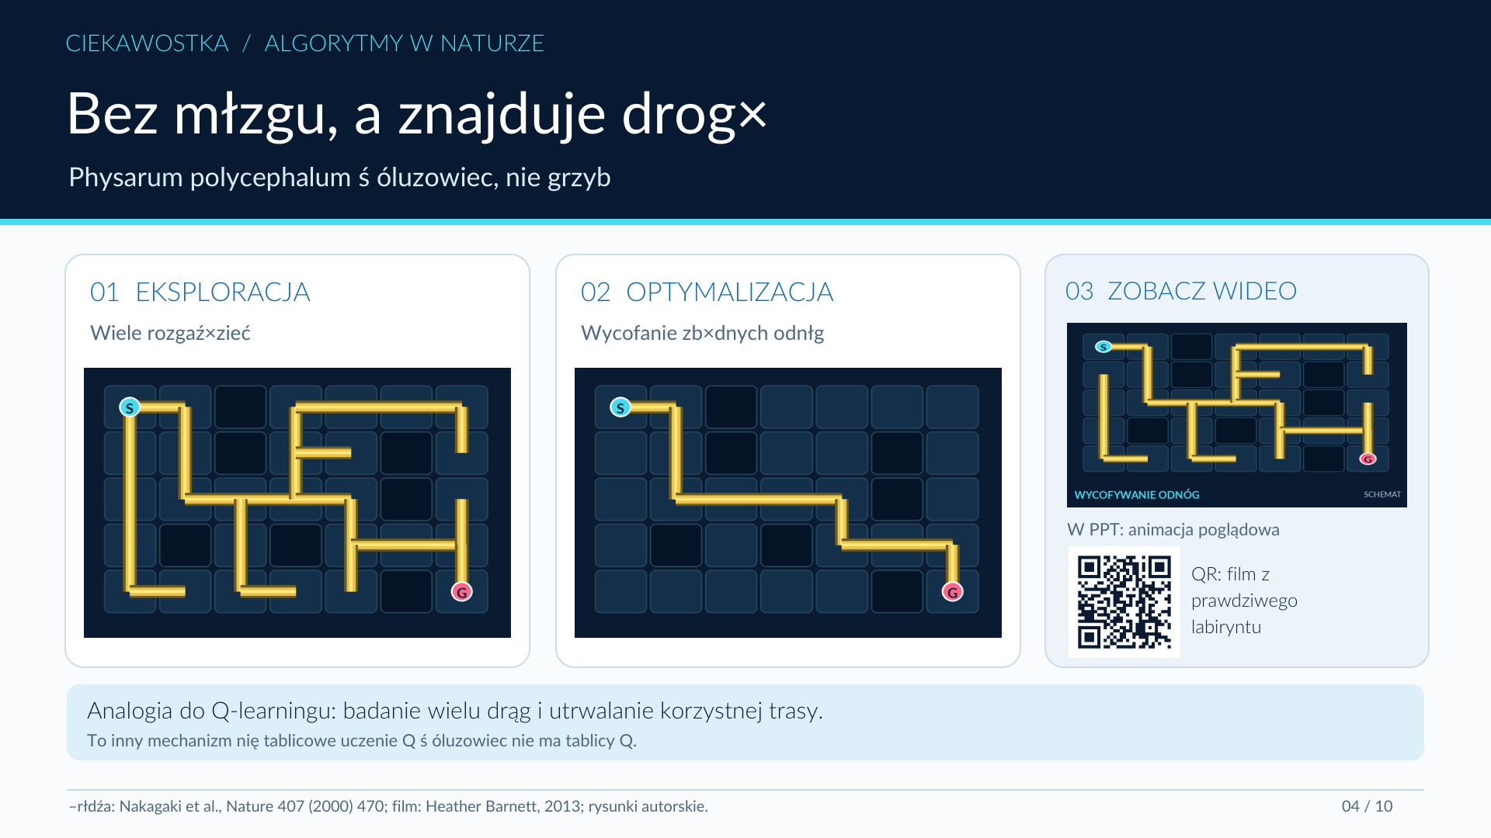


Slide 5
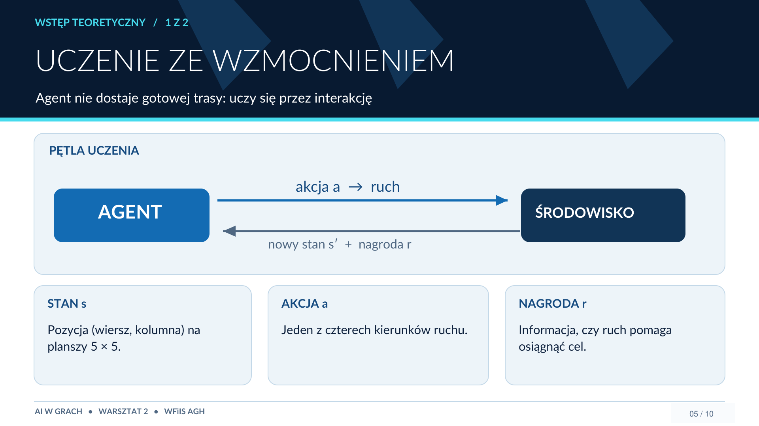

Slide 6
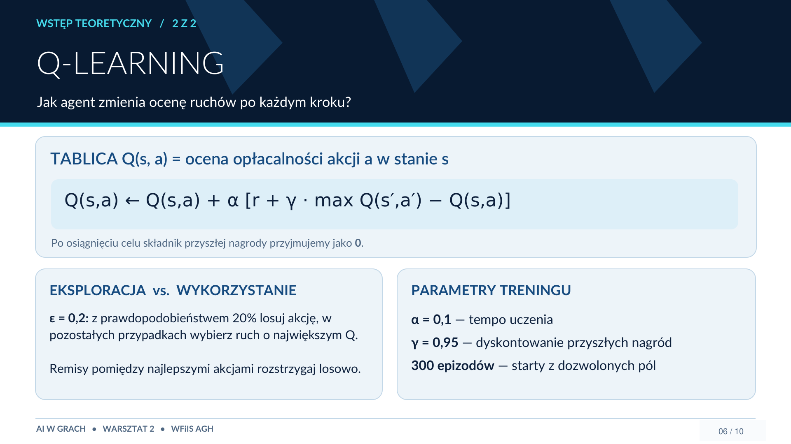

Slide 7
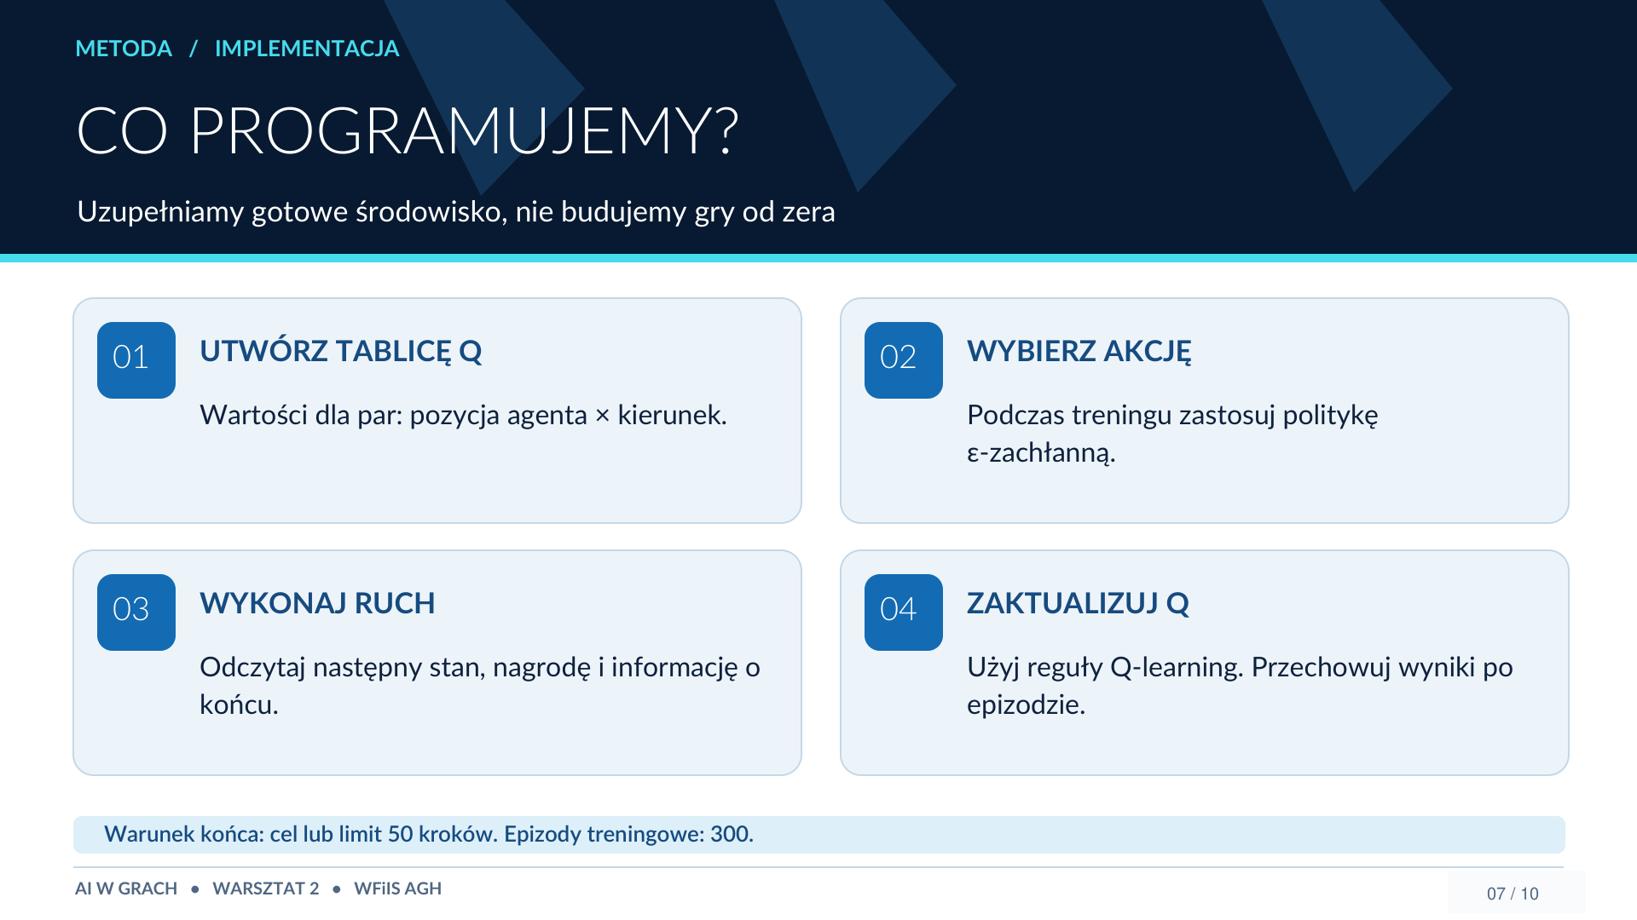

Slide 8
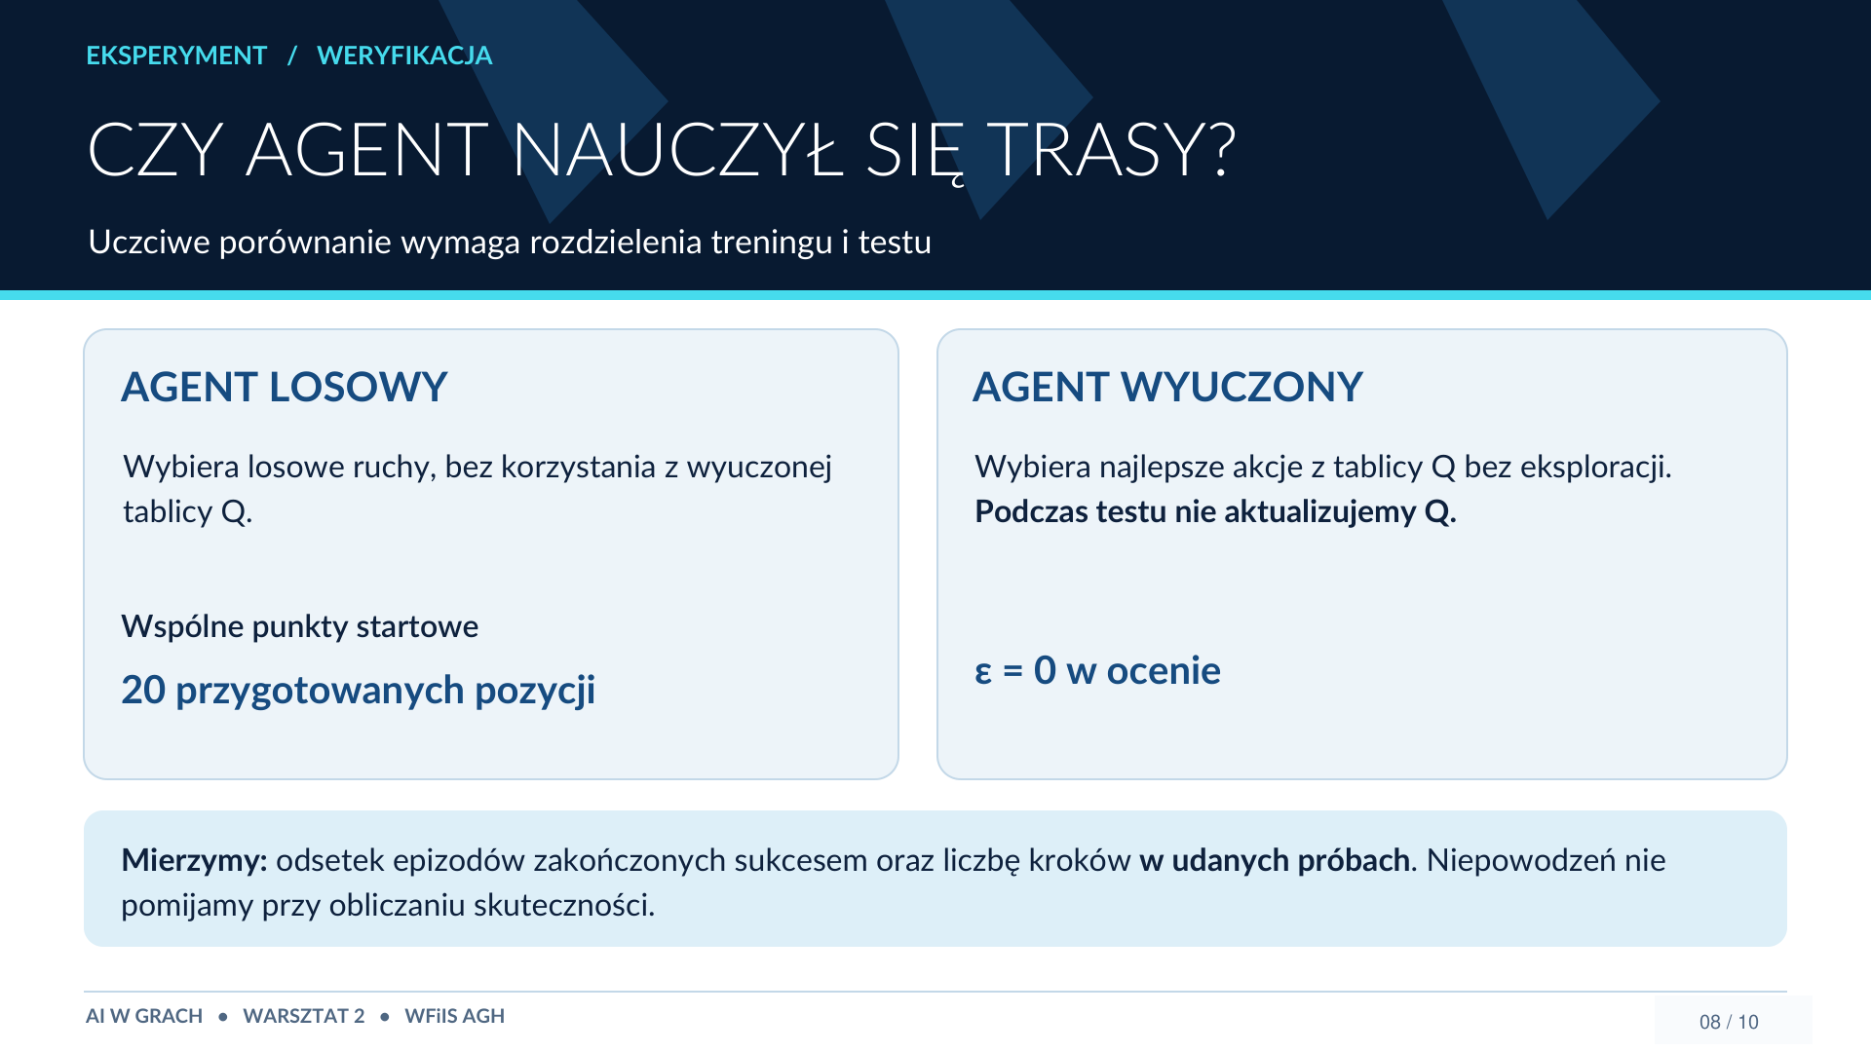

Slide 9
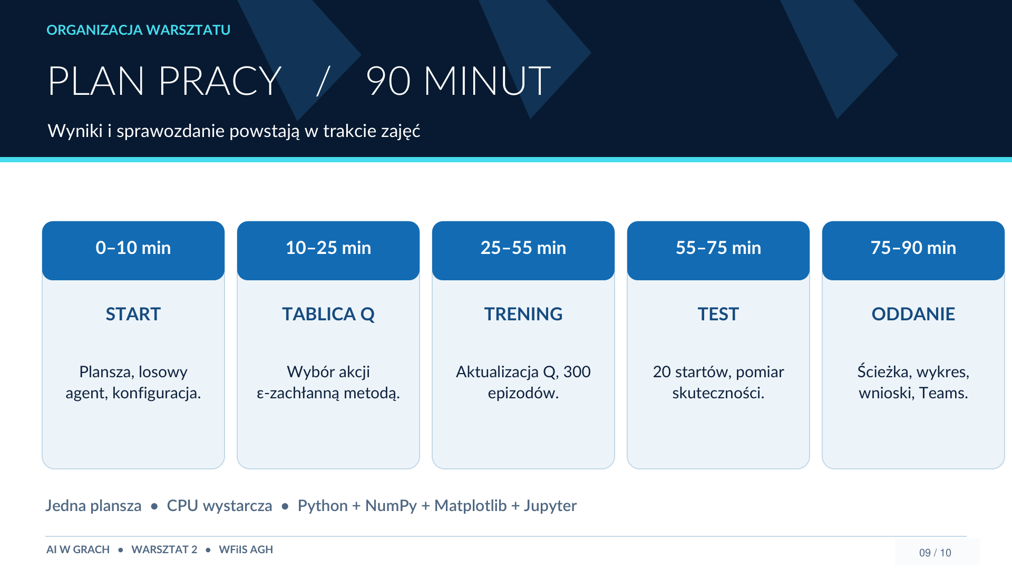

Slide 10


